Slide 1


项目二 生活经济学
任务3 小马驹过河：弹性理论

Slide 2



任务一 洛阳纸贵：需求与供给
任务二 经济跷跷板：均衡价格
任务三 小马驹过河：弹性理论
任务四 谷贱伤农：需求的价格弹性
任务五 你的生活小康了吗：恩格尔定律
任务六 谁来为冰激凌交税：弹性理论的应用

Slide 3
任务一 洛阳纸贵：需求与供给
任务二 经济跷跷板：均衡价格
任务三 小马驹过河：弹性理论
任务四 谷贱伤农：需求的价格弹性
任务五 你的生活小康了吗：恩格尔定律
任务六 谁来为冰激凌交税：弹性理论的应用

Slide 4
教学目标
1、了解弹性的概念，弧弹性的计算方法
2、掌握需求的价格弹性的分类
重点：
需求价格弹性的分类和含义

Slide 5

任务三 小马驹过河：弹性理论
从前，有一匹小马驹驮着一袋盐吃力地行走在乡间小道上，它想休息一下，又怕被主人鞭打，只能继续前进。走着走着，前面出现一座桥，小马驹在上桥的时候实在走不动了，腿一软就从桥上掉进河里。幸好河水比较浅，小马驹没有被淹死。当主人费了九牛二虎之力将小马驹拉上岸时，小马驹的第一感觉是轻松，前所未有过的轻松，背上的麻袋不再是那么沉重了。它轻松地走在乡间小道上，边走边想：“这河水有这么大的魔力，能神奇地减轻我的负担，我一定要记住。”

Slide 6
没过几天，主人又叫小马驹驮麻袋，不过这次驮的是一袋棉花。小马驹又感到不堪重负，艰难地行走着。好不容易来到桥边，想起上次的经历，这次小马驹主动掉进河里。不料，在被主人拉上岸后，小马驹不但没感到轻松反而感觉出奇的沉重。小马驹步履踉跄地行走着，主人不时地鞭打它，催它快点。小马驹这次可是吃大亏了。
讨论：为什么小马驹两次掉进河里的感觉差别如此之大？

Slide 7
事实上，小马驹过河的例子在经济生活中时常出现。例如，一些商家喜欢采用薄利多销的手段推广产品，但如果不分商品一律薄利多销，则会在市场经济中吃大亏。那么，什么是薄利多销？为什么会薄利多销？是不是所有的商品都能薄利多销呢？学习完本模块的内容，就能找到上述问题的答案了。

Slide 8
弹性理论
一、弹性（elasticity）
当两个经济变量存在函数关系（相关关系）时，因变量变动对自变量变动的反应程度。
因变量的变动比例
一般公式：
弹性系数=
自变量的变动比例
二、需求弹性
需求的价格弹性
需求的交叉价格弹性
需求的收入弹性

Slide 9
三、需求的价格弹性（price elasticity of demand）
（一）定义：
表示在一定时期内一种商品的需求量变动对于该商品的价格变动的反应程度。
需求量变动率
需求的价格弹性=
价格变动率
（二）需求的价格弧弹性
表示需求曲线上两点之间的弹性
1、公式与计算：
ΔQ /Q
e_{d}
=
-
ΔP /P

Slide 10
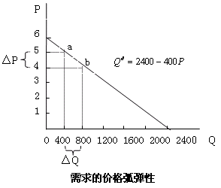
图中需求曲线上a、b两点价格分别为5和4，相应需求量分别为400和800。
当商品的价格由5下降为4时，或者当商品的价格由4上升为5时，
应该如何计算相应的弧弹性值呢？

Slide 12
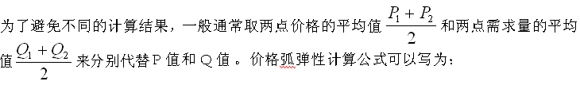

原因：
尽管△Q和△P的绝对值都相等，但由于P和Q所取的基数值不同，两种计算结果便不同。
涨价和降价产生的需求的价格弹性便不等。

Slide 13
1.“完全无弹性的需求” (一个极端例子)
0
需求弹性的分类
ΔQ /Q
0%
e_{d}
=
= 0
=
ΔP /P
10%
需求曲线
垂直
P
D
消费者的价格敏感度：
不敏感
P₁
弹性：
0
P₂
如，某些救命的物品
价格下降10%
Q
Q₁
需求量变动0%
Notes:
If Q doesn’t change, then the percentage change in Q equals zero, and thus elasticity equals zero.
It is hard to think of a good for which the price elasticity of demand is literally zero. Take insulin, for example. A sufficiently large price increase would probably reduce demand for insulin a little, particularly among people with very low incomes and no health insurance.
However, if elasticity is very close to zero, then the demand curve is almost vertical. In such cases, the convenience of modeling demand as perfectly inelastic probably outweighs the cost of being slightly inaccurate.

Slide 14
2.“缺乏弹性的需求”
0
ΔQ /Q
< 10%
=
e_{d}
=
< 1
ΔP /P
10%
需求曲线：
相对陡峭
P
消费者的价格敏感度：
相对小
弹性；
< 1
P₁
价格下降10%
P₂
D
如，生活必需品，粮食、蔬菜
Q
Q₁
Q₂
需求量上升10%
Notes:
An example: Student demand for textbooks that their professors have required for their courses.
Here, it’s a little more clear that elasticity would be small, but not zero. At a high enough price, some students will not buy their books, but instead will share with a friend, or try to find them in the library, or just take copious notes in class.
Another example: Gasoline in the short run.

Slide 15
“3.单位弹性需求”
0
ΔQ /Q
10%
e_{d}=
=
= 1
ΔP /P
10%
需求曲线：
中等斜率
P
消费者的价格敏感度：
中等
弹性：
1
P₁
P₂
D
价格下降10%
Q
Q₁
Q₂
需求量上升10%
Notes:
This is the intermediate case: the demand curve is neither relatively steep nor relatively flat. Buyers are neither relatively price-sensitive nor relatively insensitive to price.
(This is also the case where price changes have no effect on revenue.)

Slide 16
4.“富有弹性的需求”
0
e_{d}
ΔQ /Q
> 10%
=
=
> 1
ΔP /P
10%
需求曲线：
相对平坦
P
消费者的价格敏感度：
相对敏感
P₁
弹性：
> 1
价格下降10%
P₂
D
如，生活中的奢侈品，
珠宝、小汽车
Q
Q₁
Q₂
需求量增加超过 10%
Notes:
A good example here would be breakfast cereal, or nearly anything with readily available substitutes.
An elastic demand curve is flatter than a unit elastic demand curve (which itself is flatter than an inelastic demand curve).

Slide 17
5.“完全有弹性的需求” (另一个极端例子)
0
e_{d}
ΔQ /Q
任意%
=
=
= 无穷大
ΔP /P
0%
需求曲线：
水平
P
消费者的价格敏感度：
非常敏感
P₂ =
P₁
D
弹性：
无穷大
价格变动 0%
Q
如，某种毫无特色的机器零件
Q₁
Q₂
需求量变动为任意%
Notes:
“Extreme price sensitivity” means the tiniest price increase causes demand to fall to zero.
“Q changes by any %” – when the D curve is horizontal, quantity cannot be determined from price. Consumers might demand Q1 units one month, Q2 units another month, and some other quantity later. Q can change by any amount, but P always “changes by 0%” (i.e., doesn’t change).
If perfectly inelastic is one extreme, this case (perfectly elastic) is the other.
Here’s a good real-world example of a perfectly elastic demand curve, which foreshadows an upcoming chapter on firms in competitive markets. Suppose you run a small family farm in Iowa. Your main crop is wheat. The demand curve in this market is downward-sloping, and the market demand and supply curves determine the price of wheat. Suppose that price is $5/bushel.
Now consider the demand curve facing you, the individual wheat farmer. If you charge a price of $5, you can sell as much or as little as you want. If you charge a price even just a little higher than $5, demand for YOUR wheat will fall to zero: Buyers would not be willing to pay you more than $5 when they could get the same wheat elsewhere for $5. Similarly, if you drop your price below $5, then demand for YOUR wheat will become enormous (not literally infinite, but “almost infinite”): if other wheat farmers are charging $5 and you charge less, then EVERY buyer will want to buy wheat from you.
Why is the demand curve facing an individual producer perfectly elastic? Recall that elasticity is greater when lots of close substitutes are available. In this case, you are selling a product that has many perfect substitutes: the wheat sold by every other farmer is a perfect substitute for the wheat you sell.

Slide 18
各种需求曲线
0
需求价格弹性与需求曲线的斜率密切相关
拇指规则：
需求曲线越平坦，需求的价格弹性就越大
需求曲线越陡峭，需求的价格弹性就越小
Notes:
Economists classify demand curves according to their elasticity.
The next 5 slides present the five different classifications, from least to most elastic.

Slide 19
课堂演练
某城市有两家代表性企业：
A公司：主营汽油零售，占据当地30%的市场份额。
B公司：经营高端手冲咖啡连锁店，目标客户为高收入年轻群体。
2023年，受国际原油价格上涨和咖啡豆供应链波动的影响，两家公司均面临成本上升压力。为应对这一挑战，A公司将汽油零售价从每升6元提高到6.6元（+10%），B公司将一杯手冲咖啡的价格从35元提高到38.5元（+10%）。调价后，两家公司的销量均发生变化：
A公司汽油月销量从100万升降至98万升（-2%）；
B公司咖啡月销量从5万杯降至4.25万杯（-15%）。
1.计算两种商品的需求价格弹性，判断其类别
2.解释弹性差异的经济学原因（从替代品、必需品/奢侈品、消费占比等角度）。

Slide 20
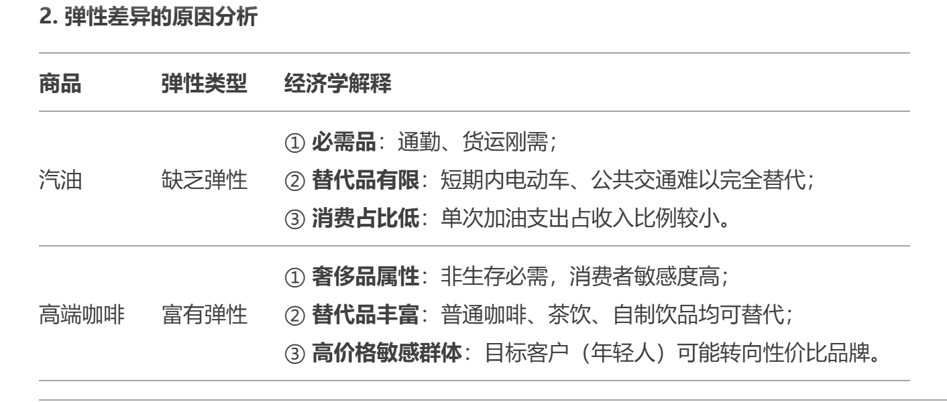

Slide 21
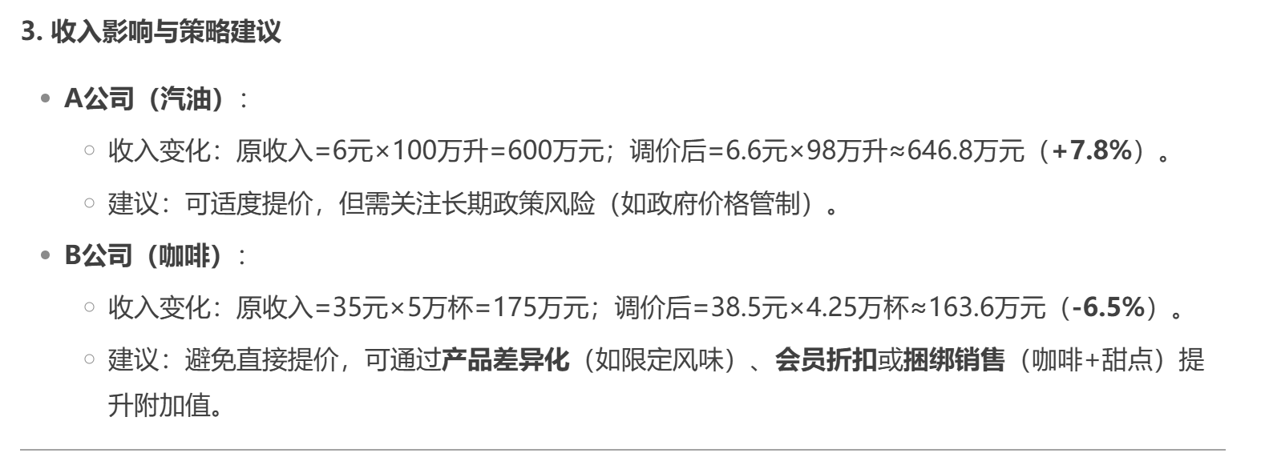

Slide 22
小案例
降价反而获利
某收音机厂在国民经济调整时期，因产品销售发生严重困难，库存大量上升，工厂领导反复研究，决定忍痛将各种产品平均降价15%，估计损失160万元。但年底结算，销售收入反而增加30万元，利润也比上年同期增加20%，连下一年度的订货都已饱满。降价不仅使这个工厂渡过了难关，而且开拓了市场，成为建厂以来销售形势最好的时期。

Slide 23

总 结
弹性的定义
需求的价格弹性的分类

Slide 24

作 业
请利用所学的需求价格弹性的分类来分析生活总的常见物品的需求价格弹性。

